Slide 1
Непокоренный
Ленинград

Slide 2
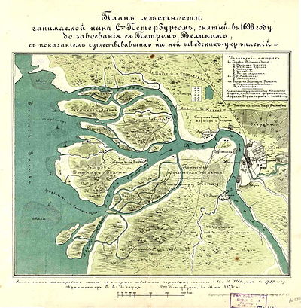

Slide 3
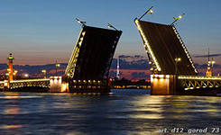
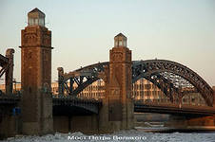
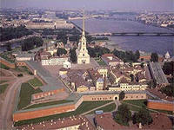
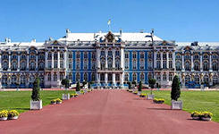
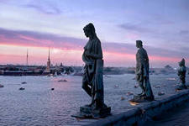

Slide 4
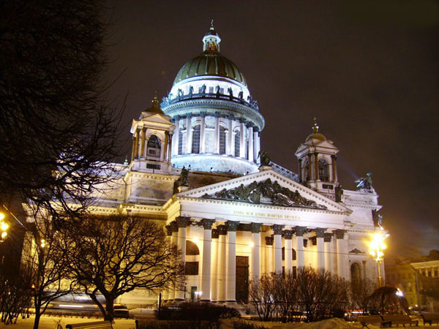
Исаакиевский собор (архитектор Огюст Монферран, 1818-1858 гг.) - один из самых крупных соборов мира, самый большой в Петербурге

Slide 5
Петропавловская крепость — один из главных музейных комплексов Санкт-Петербурга

Slide 6
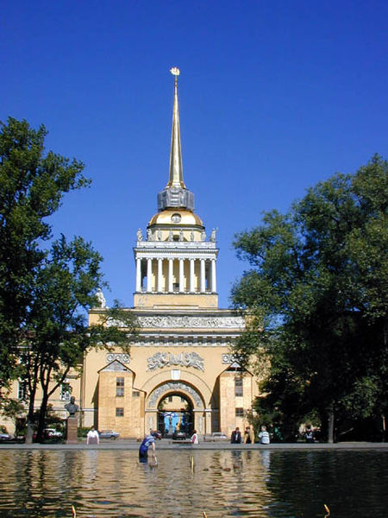
Адмиралте́йство (зда́ние Гла́вного Адмиралте́йства)

Slide 7
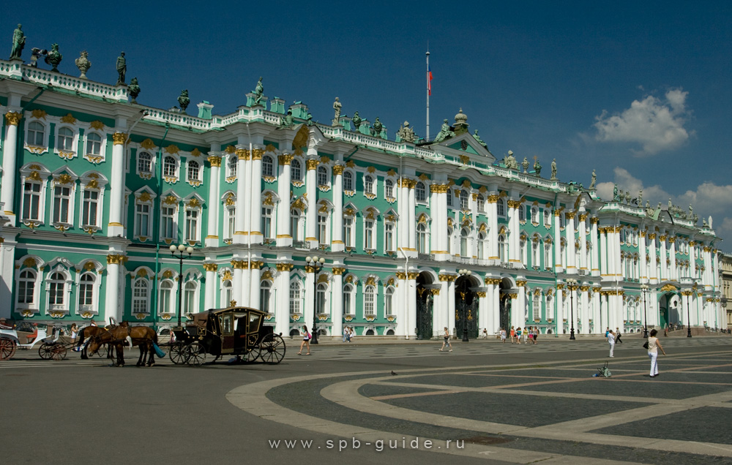
Государственный Эрмитаж

Slide 8
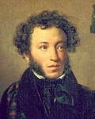
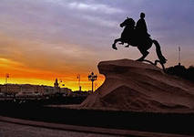
Люблю тебя, Петра творенье, Люблю твой строгий, стройный вид, Невы державное теченье, Береговой ее гранит, Твоих оград узор чугунный, Твоих задумчивых ночей Прозрачный сумрак, блеск безлунный, Когда я в комнате моей Пишу, читаю без лампады, И ясны спящие громады Пустынных улиц, и светла Адмиралтейская игла, И, не пуская тьму ночную На золотые небеса, Одна заря сменить другую Спешит, дав ночи полчаса.

Slide 9
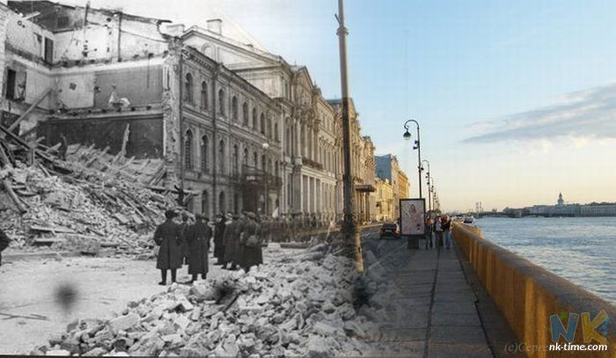
Ленинград во время войны
1941 – 1945 гг.

Slide 10
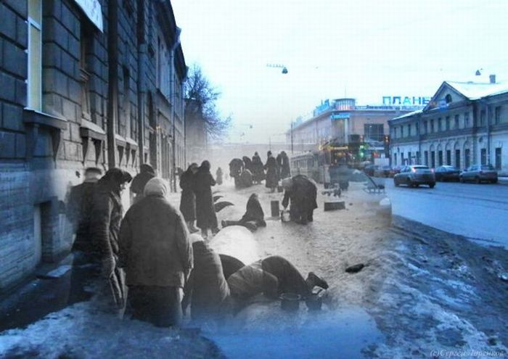

Slide 11
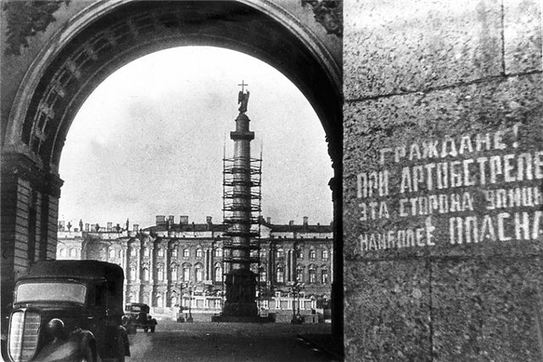

Slide 12
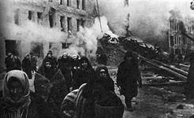
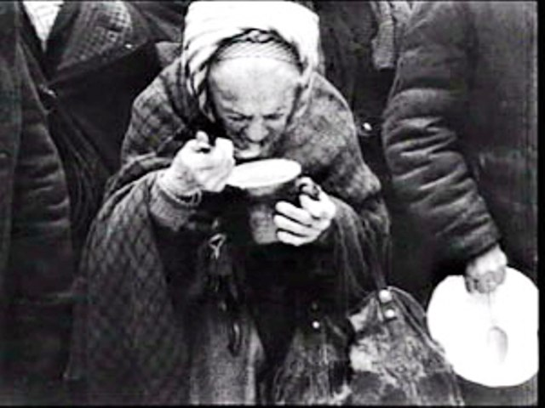
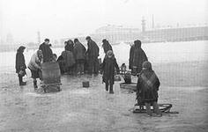

Slide 13
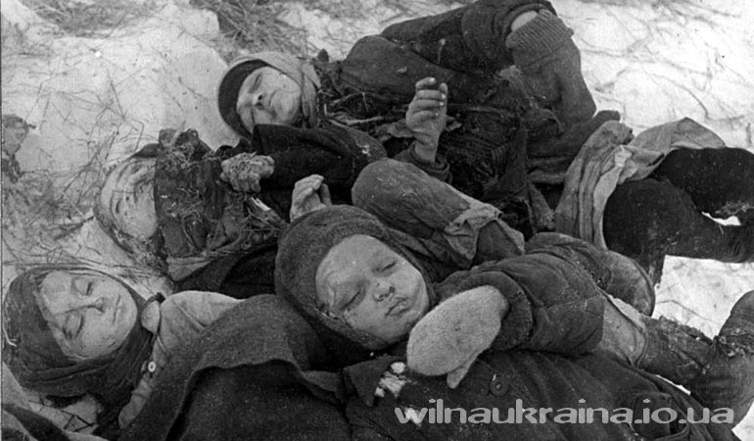

Slide 17
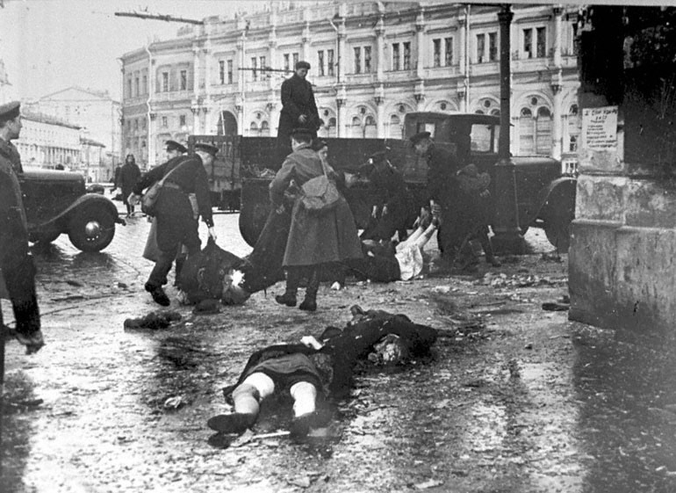

Slide 18
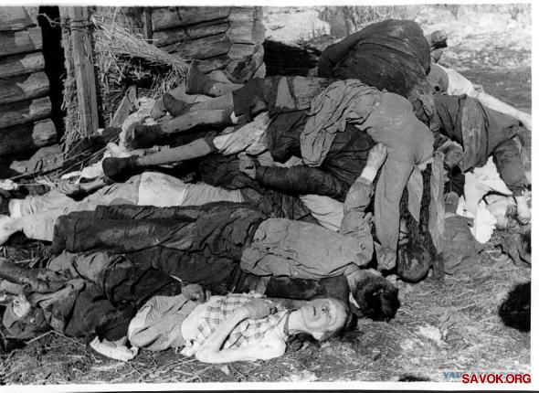

Slide 21
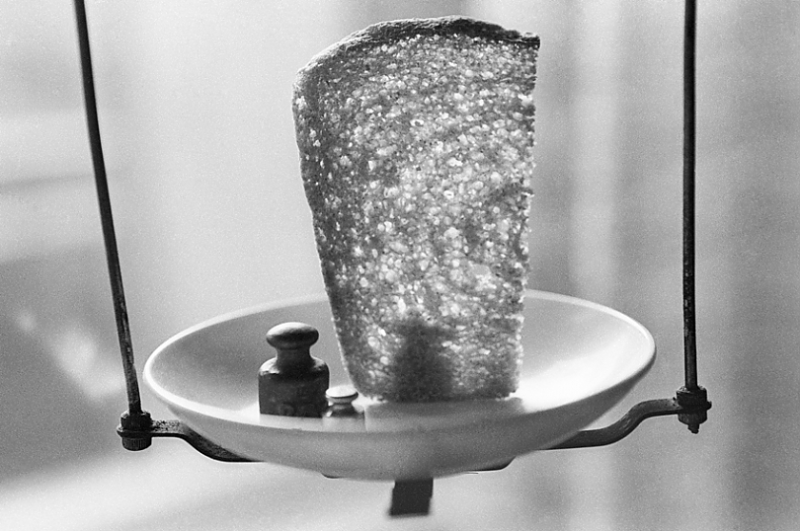

Slide 23
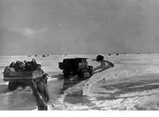
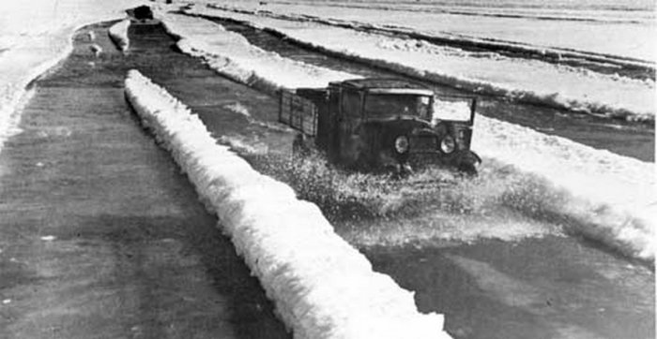

Slide 26
Суровые морозы

Slide 29
Эвакуированные дети блокадного Ленинграда в г. Сталинск
Эффективная помощь медицины

Slide 30
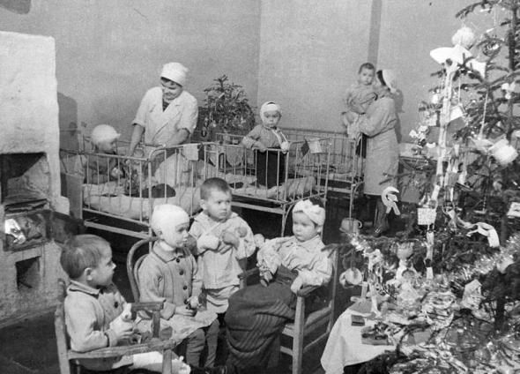
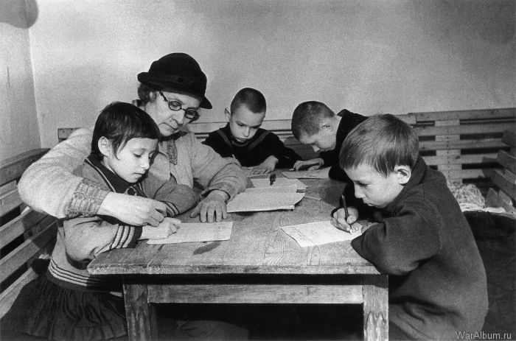

Slide 31
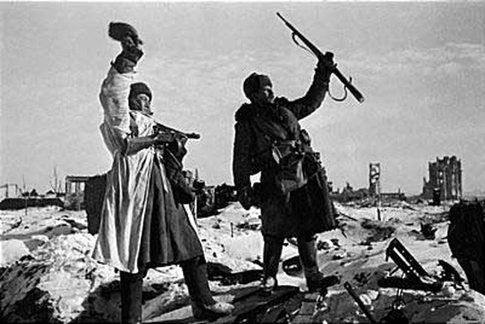

Slide 35
